Slide 1
认知障碍早期诊断临床数据采集系统
A Conversational Data Collection System for Early Diagnosis of Cognitive Impairment
三端协同
｜
对话式评估
｜
智能辅助研判
AD-OUC PROJECT
第5组

Slide 2
目录
01
背景与问题定义
早期筛查的临床窗口，以及现有流程真正的卡点
本场汇报沿着一条主线展开：从一个真实的临床问题出发，经过需求定义与架构设计，落到一个可运行、可演示的三端系统。
02
需求与产品设计
三类用户、三端定位，以及八段主流程闭环
03
系统架构与技术实现
分层架构、四张核心数据表与十六个接口契约
04
核心功能与实现亮点
评估引擎、数据可信度红线、AI 研判与医生签字闭环
05
系统演示
三端完整走查录像，从建档到随访医嘱
06
总结与展望
成果对照验收标准、真实短板与后续路线
认知障碍早期诊断临床数据采集系统

Slide 3
成员分工与联系方式
人员 | 分工 | 联系方式
牟云萱 | 组长，实验需求分析，部分代码迭代工作，汇报 | QQ：2633551943
崔文军 | 实验需求分析，前端架构搭建 | QQ：2015651233
方智 | 后端搭建，云端数据库连接 | QQ：2300203862
袁东霖 | 实验需求分析，汇报PPT制作，报告撰写 | QQ：1137881707
袁瑞彬 | 部分前端OCR功能优化 | QQ：511017802
张仕达 | 代码测试，测试文档撰写 | QQ：1801342452
郭晓伟 | 代码测试 | QQ：2324138714

Slide 4
01
背景与问题定义
认知障碍早期诊断临床数据采集系统

Slide 5


认知障碍早期筛查的临床窗口
01 · 背景与问题定义
关键背景数据
SCD
MCI
痴呆
阿尔茨海默病占全部痴呆病例
主观认知下降
轻度认知损害
功能显著受损
60%–70%
干预窗口：基线评估放在 SCD 与 MCI 阶段，才真正有价值
最主要的痴呆病因
AD 的病理改变在临床症状出现前十余年就已启动，因此认知障碍领域普遍采用 SCD → MCI → 痴呆的连续谱来分期管理。真正的问题不在"能不能测准"，而在"能不能测得起"。
全球痴呆患者规模
5500 万
标准神经心理量表条目多、且严格依赖受过训练的主试：MMSE 有 30 个计分点，AVLT-H 要连续三轮学习再加延迟回忆与再认，CDR 还需要家属提供日常功能观察。在门诊有限的时间里，纸质流程的记录、汇总与跨角色传递成本极高，受试者与家属在多方之间来回配合也容易流失。
每年新增近 1000 万例
单例全套纸质量表施测耗时
> 40 分钟
更隐蔽的风险在数据本身——纸质表上没填的题，在人工录入阶段极容易被当成 0 分。一份未完成的 MMSE 一旦以 0 分进入数据集，在统计模型里就是一份"重度认知损害"。这类噪声不会报错，只会安静地污染研究结论。
门诊时间内很难完成
可干预窗口在症状出现之前
所以我们的切口不是提高检测精度，而是把施测流程工具化：让量表更容易施测，让数据从产生的那一刻起就不被污染。
数据来源：世界卫生组织痴呆实况报道（Dementia fact sheet）

Slide 6




现状的四个现实痛点
01 · 背景与问题定义
4
施测耗时
依从性差
纸质量表厚重，单例全套施测动辄 40 分钟以上，门诊时间里很难完成一次完整基线评估。
老年受试者面对密集表格容易疲劳和抗拒，中途放弃后留下的是不完整、也无法补救的记录。
个痛点
效率问题
效率问题
四条痛点分别落在施测耗时、依从性、跨端协作与数据质量四个层面。
协作割裂
质控风险
受试者自评、家属观察、医生评定分属三方，数据分散在不同纸面，跨角色汇总只能靠人工传递。
未作答项在纸质流程里没有独立状态，录入时极易被当成 0 分——一个未完成的量表，就此变成一份"重度损害"。
它们共同构成了纸质流程难以规模化的原因。
效率问题
数据质量问题
痛点来源：需求文档与前期纸质流程调研

Slide 7
项目目标
01 · 背景与问题定义
总目标
把神经心理量表从"纸质表格 + 人工汇总"搬成"对话式施测 + 自动计分 + 云端留痕"，让一次完整的基线评估在普通门诊时间里也能完成。
降低施测门槛
01
三端按角色归属作答，对话式交互，受试者不必在专业人员全程陪同下完成
提高数据完整性
02
未作答有独立状态，页面、导出与研判三处判定完全一致
打通跨端协作
03
受试者、家属、医生共用同一份档案，数据实时同步
辅助而非替代
04
自动计分与 AI 研判只提供参考，结论须经医生确认后生效
依据：项目 README 与需求文档

Slide 8
02
需求与产品设计
认知障碍早期诊断临床数据采集系统

Slide 9
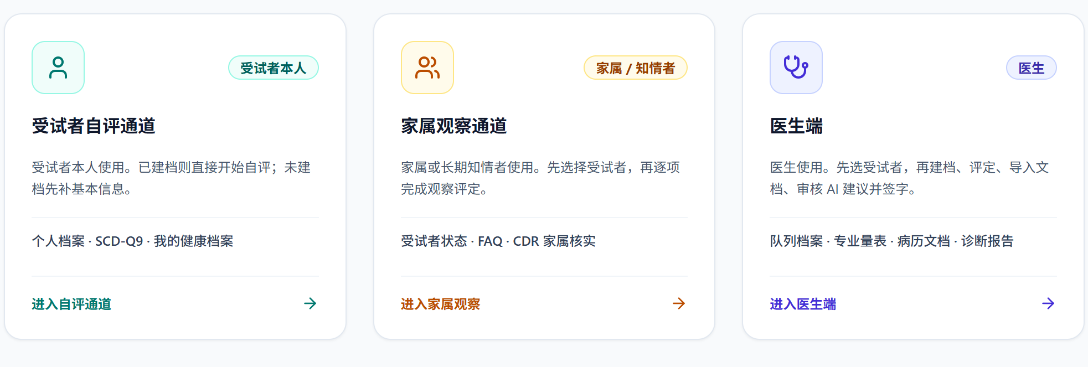



三类用户与三端定位
02 · 需求与产品设计
运行实拍：公共分发入口只显示三个通道，页面上不出现任何受试者信息
三端页面、导航与工作流彼此独立
受试者端
家属端
医生工作台
当前受试者本人
知情家属 / 照护者
医生 / 研究人员
确认本人档案 → SCD-Q9 自评 → 本人可见摘要；不可切换到其他端
绑定受试者 → 确认关系 → FAQ / NPI / CDR 观察项；本次会话锁定该受试者
管理队列 → 选受试者 → 量表 / 文档 / AI 研判 / 审核签字 / 导出；未选人不得进入
截图取自本地运行实例；依据：三端业务流程定稿

Slide 10
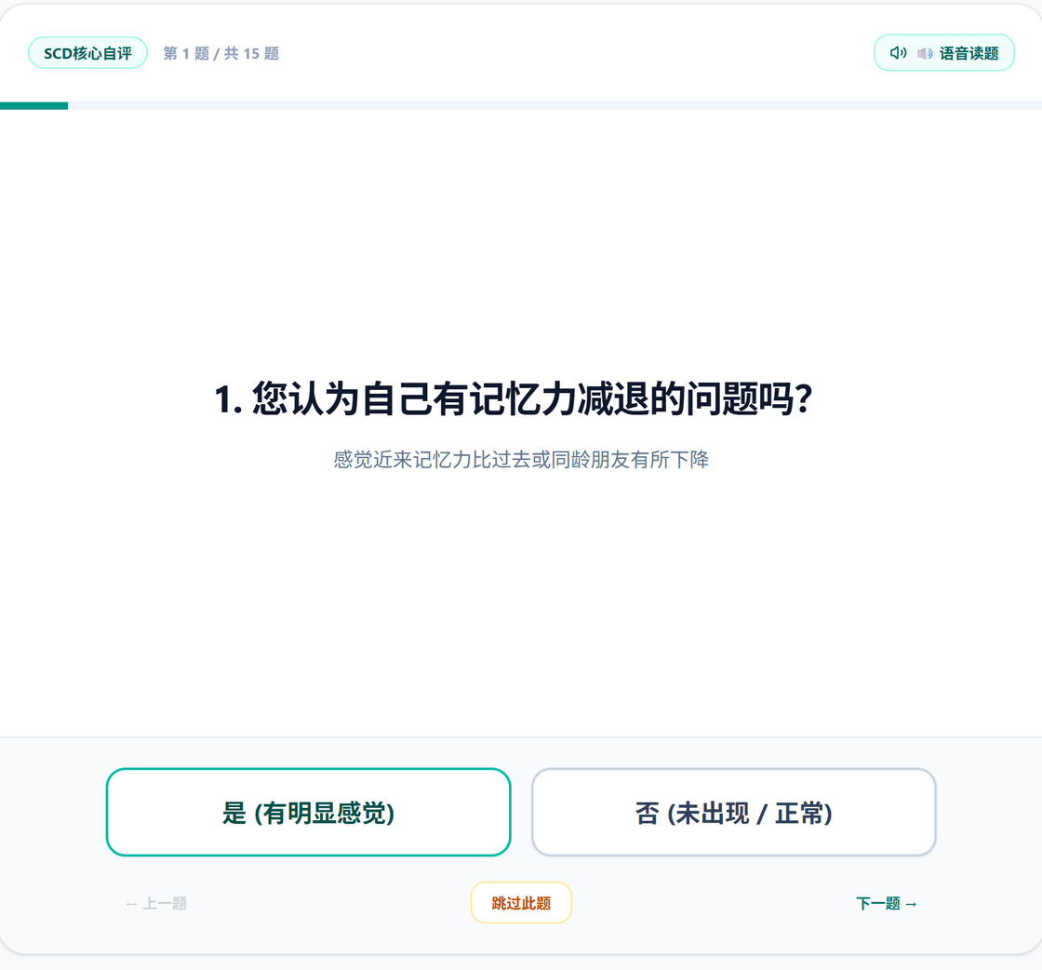
四条核心设计理念
02 · 需求与产品设计
1
去表格化：把"填表"变成对话
左侧提问气泡、右侧回答记录、下方大按钮组；决策树驱动，选"无高血压"就自动跳过后续用药问题。
2
适老化：为老年受试者而设计
大按钮、大字号、高对比、防误触；每题支持语音朗读；动效在系统偏好降低动画时自动关闭。
3
离线优先 + 云端可选
病房网络不稳，每答一题即落本地草稿，断网可填、重进续聊；联网后同步至云端，也可从云端拉回。
4
智能辅助，但不越权
完成后自动计分，输出总分、各维度小计与红黄绿灯分级；受试者侧只给泛化完成提示，不下诊断结论。
受试者端实拍：整屏一道题干 + 两个大按钮 + 语音读题
截图取自本地运行实例；依据：需求文档设计理念与三端业务流程定稿

Slide 11

业务主流程：八段闭环
02 · 需求与产品设计
采集与计算
前四段
建档
评估
计分
综合报告
数据采集与计算
填写基础信息
三端分别作答
总分与维度小计
聚合量表与提示
全程自动，唯一的"人工输入"来自三端受试者与医生的作答本身。
研判与交付
中三段
AI 研判
医生签字
随访医嘱
导出
AI 生成 ≠ 临床结论
生成三段式意见
签名后才生效
医嘱与复查时间
单人 / 队列 Excel
只有状态为 approved 的内容才允许写入正式诊断，pending_review 一律按未生效处理。
闭环的关键在后半段
前四段是常规数据流；后四段决定了这套系统能不能进临床场景——AI 的输出先落待审核队列，经医生核对并电子签名后才写回正式诊断，再按授权同步给受试者与家属。整条链路里，"谁签字"永远是最后一道闸门。
末一段
科研数据出口
导出层与页面层的状态判定必须完全一致，否则错误会安静地流进研究数据集。
依据：三端业务流程定稿与需求文档验收标准

Slide 12
量表体系与归属矩阵
02 · 需求与产品设计
量表 | 填写者 | 计分方式 | 分级阈值与结论
SCD-Q9 | 受试者自评 | 9 题 + 6 道情景题，满分 15 | 阈值 ≥5 提示主诉阳性
MMSE / MoCA-B | 医生主试 | 30 分制，按教育年限分档切点 | 文盲 17/19 · 中学 20/22 · 大学 24
AVLT-H / VFT | 医生主试 | 三次学习累计 + 延迟回忆 + 再认；60 秒正确词数 | 另记 15 秒分段计数作趋势
HAMD-17 / HAMA-14 | 医生主试 | 主试锚点评分，满分 68 / 56 | ≥7 可能 · ≥17 / ≥14 肯定 · ≥24 / ≥21 明显
FAQ-10 / NPI-12 | 家属知情者 | 10 项四级求和 30 分；12 域 频率 × 严重度 144 分 | FAQ ≥5 功能受损；NPI ≥13 红灯
CDR / PSQI | 家属观察 + 医生评级 | 6 域 → Global 与 CDR-SB；7 因子 | CDR Global 0 / 0.5 / 1 / 2 / 3
依据：系统量表配置层定义

Slide 13
03
系统架构与技术实现
认知障碍早期诊断临床数据采集系统

Slide 14
总体架构：四层分层
03 · 系统架构与技术实现
展示层
受试者端 · 家属端 · 医生工作台 三条彼此独立的前端通道；React 19 + TypeScript + Vite + Tailwind
浏览器端
应用服务层
十八个 REST 接口，全部走参数化查询；统一 {success, data} 响应信封，错误码分层可辨
Express
持久化层
云端关系型数据库四张表：patients · assessments · drafts · ai_consultations
LibSQL / Turso
智能服务层
Gemini：病历 OCR 结构化提取与临床研判；未配置密钥时自动降级为规则引擎
旁挂 · 可选
降级不是噱头
离线可用不等于离线为准
一致性靠契约
核心量表与三端流程完全不依赖外部 AI，智能服务只做辅助。
本地只负责断网草稿与恢复，云端才是最终数据源。
null 语义、状态机与响应信封写在同一份接口文档里。
依据：接口与数据表定义文档

Slide 15

技术选型与理由
03 · 系统架构与技术实现
前端框架
React 19 + TypeScript
三端共用同一套组件与类型定义，量表字段全量强类型；漏传一个必填项，编译期就会报错。
选型的三条原则
构建工具
Vite
开发热更新快，生产打包 1700 余个模块约 6 秒，答辩现场改一行也能立刻重跑。
后端服务
类型优先
Express + tsx
直接用 TypeScript 写服务端，与前端共享类型；不需要额外的编译步骤。
能在编译期拦住的错误，绝不留给运行时。
契约优先
数据持久化
LibSQL / Turso
前后端共用同一份接口与数据表定义，先定契约再写实现。
云托管且兼容 SQLite 语法，三端在不同设备上共享同一份受试者数据；本地可切换为 file: 离线库。
智能服务
Gemini 2.5 Flash
可降级优先
承担病历 OCR 与临床研判；旁挂式设计，缺密钥时自动降级，主流程不受影响。
外部依赖全部可摘除，主流程不因缺密钥而中断。
数据导出
xlsx
医生与科研人员最熟悉的交付形态是 Excel，而不是再学一套新系统界面。
这三条不是口号，后面每一个技术点都能对上号。
依据：package.json 依赖清单与构建记录

Slide 16

数据模型：四张核心表
03 · 系统架构与技术实现
数据库为 LibSQL / Turso，兼容 SQLite 语法；四张表覆盖建档、草稿、评定与审核签字全链路
数据表 | 主键与关联 | 职责与关键设计
patients | id（主键） | 受试者主档案：人口学信息、既往史、生物标志物与完整档案镜像
assessments | id · patient_id（外键） | 量表评定明细：逐题答案、总分、灯色、维度小计；未完成或跳过时 score 必须为 NULL
drafts | (patient_id, role, flow_id) 联合主键 | 多端多流程草稿：同一受试者不同角色、不同量表流程的草稿互不覆盖
ai_consultations | id · patient_id（外键） | AI 研判与医生签字：pending_review → approved，签字意见写回患者档案
最关键的一处设计是 drafts 的联合主键：早期版本只用 (patient_id, role)，导致同一角色在跑第二个量表流程时，草稿会直接覆盖前一个流程的作答。加上 flow_id 之后，每个流程各自隔离、独立续填。
依据：接口与数据表定义文档

Slide 17

接口体系：按业务域组织
03 · 系统架构与技术实现
接口域数量
系统与数据库状态
2 个端点
GET /api/health 服务存活检测 · GET /api/v1/db/status 云端连接状态、往返延迟与总量统计
6
受试者档案管理
6 个端点
个业务域
队列检索（按姓名 / 研究编号）· 详情读取 · 新建（201）· 增量更新 · 删除并级联清理 · 预设队列播种
量表评定与多流程草稿
3 个端点
POST /patients/:id/assessments 提交评定 · GET / PUT /patients/:id/drafts/:role/:flowId 按角色与流程读写草稿
所有响应统一为 success 与 data 两段式信封，前端只需处理一种结构。
AI 研判与医生审核签字
6 个端点
量表综合分析 · 临床推理 · 绘图智能打分 · 待审核列表（单患者去重）· 提交研判入队 · 医生签字并写回正式诊断
文档 OCR 结构化
1 个端点
病历图像 / PDF / 文本结构化提取；配置密钥时调用大模型，未配置则降级为规则解析；识别结果须经医生逐项核对后才写入档案
注入防护
查询全部走参数化绑定，注入串实测无法生效，全表未被泄露。
错误处理约定
统一语义
资源不存在返回 404 且 success 为 false；草稿缺失返回 200 与 data 为 null（而非 500）——前端无需区分"没有草稿"和"出错了"两种情况
依据：接口与数据表定义文档 · 接口与临床数据技术契约

Slide 18

三端解耦与访问守卫
03 · 系统架构与技术实现
1
进入医生端
不读取上一次的受试者，也不用队列第一人兜底。
草稿按角色硬隔离
2
首屏固定为受试者队列
当前受试者标识 activePatientId 的初始值被强制设为 null。
受试者草稿
仅 patient
3
未选择受试者时一律拦截
量表评定、综合报告、文档上传、AI 研判四个入口全部拦住，页面统一提示"请选择受试者"——而不是显示某个示例姓名。
家属草稿
仅 informant
医生草稿
仅 examiner
4
选择后建立工作上下文
所有专业操作写入该 patient_id；一旦返回队列，当前工作上下文立即清除，"最近查看"只能作列表提示，不能自动选中。
任何一端都不能继承另一端的当前题号、未提交答案或页面位置——跨端"串流程"在结构上就不成立。
依据：三端业务流程定稿与实现差距核查记录

Slide 19
04
核心功能与实现亮点
认知障碍早期诊断临床数据采集系统

Slide 20
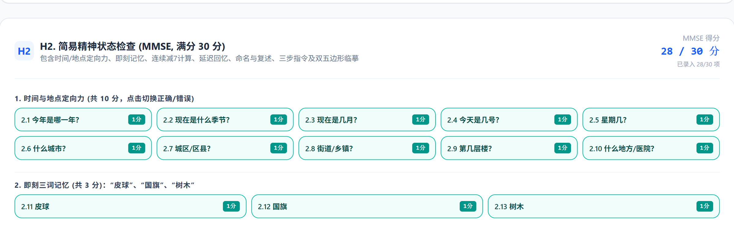
对话式评估引擎
04 · 核心功能与实现亮点
运行实拍：同一套渲染器生成的 MMSE 页面，右上角实时显示"已录入 28 / 30 项"
时间与地点定向力 · 即刻三词记忆
配置层
定义与引擎解耦
引擎层
通用渲染状态机
计算层
计分口径唯一
11 个量表的题目话术、选项权重、维度归属、分级阈值与主试评分锚点，全部以配置形式声明，不写进引擎逻辑。
单选、数字输入、表情尺、倒计时、AVLT 词表防泄题面板、再认九宫格，均由同一套渲染器按配置生成。
页面展示、综合报告与 Excel 导出共用同一份计算结果——系统里只有一个计分入口。
截图取自本地运行实例；依据：量表配置与通用计分器实现

Slide 21
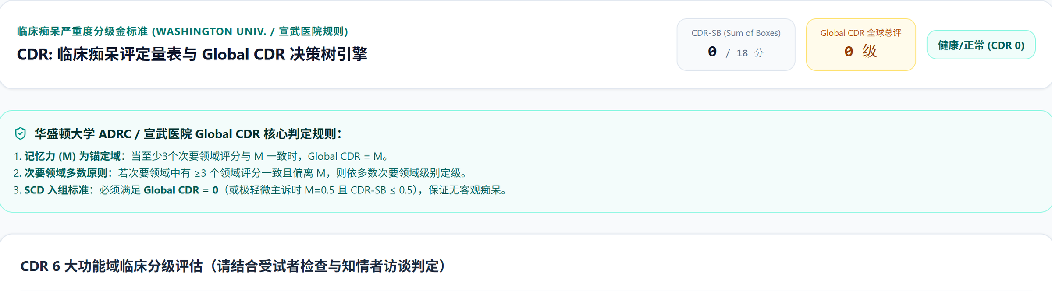
量表计分与红黄绿灯
04 · 核心功能与实现亮点
01
02
03
04
05
作答录入
状态判定
通用计分器
阈值匹配
分级输出
三端按归属录入，每题即时落草稿
未开始 · 进行中 · 已完成 · 已跳过
求和 · 主项加维度 · 自定义规则
按配置的分段阈值判定灯色
输出绿灯 / 黄灯 / 红灯与结论文案
绿灯 · 未达提示阈值
黄灯 · 达到可疑阈值
红灯 · 达到明显异常
未触发该量表配置的预警阈值
提示关注，结合量表与病史综合判断
优先关注，进入医生研判与待审核
截图取自本地运行实例：CDR 并非求和——按华盛顿大学 ADRC 规则由 6 个域推出 Global 评级，同时给出 CDR-SB

Slide 22
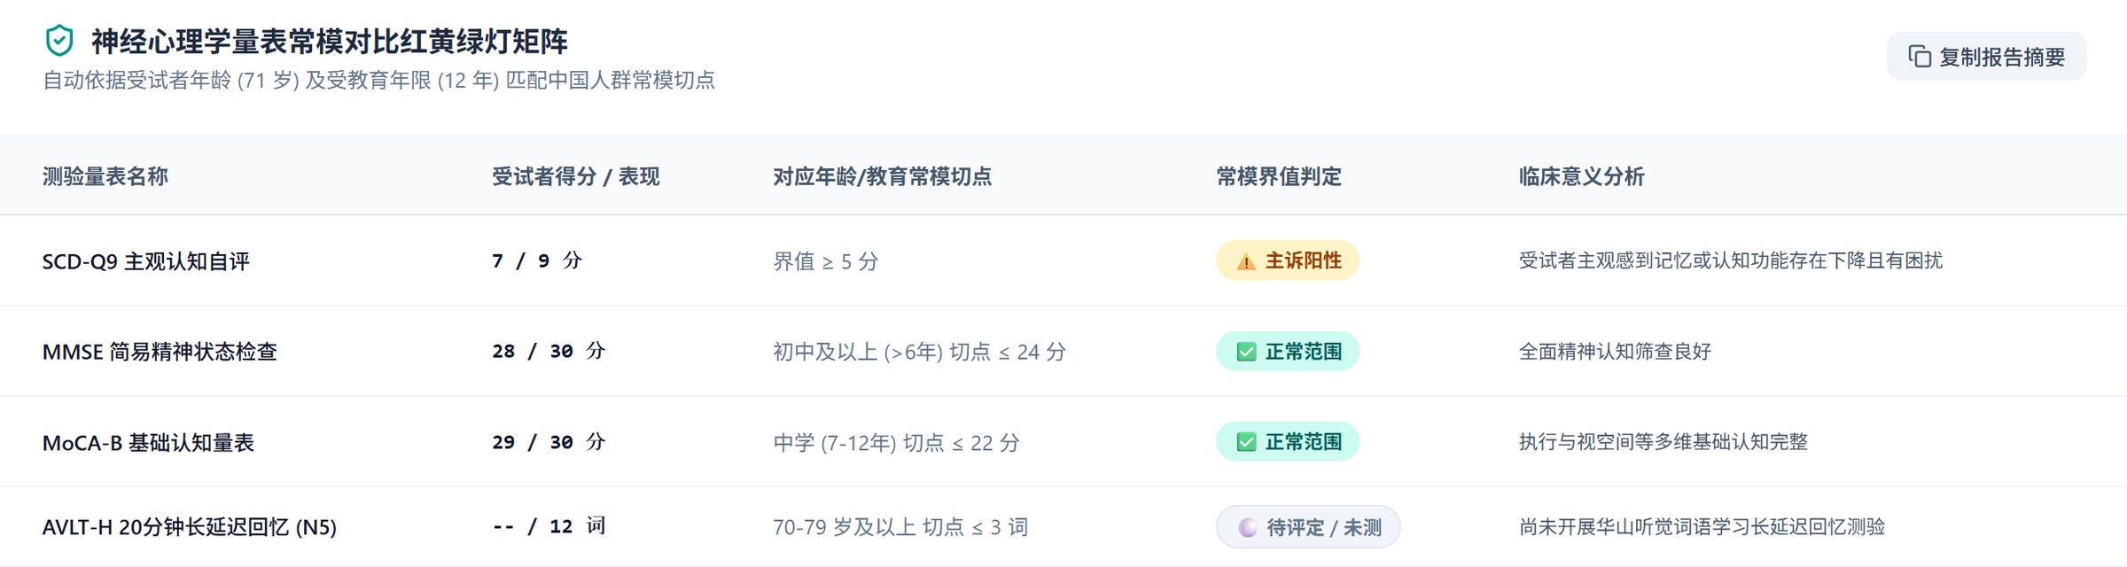
数据可信度红线：null 不是 0
04 · 核心功能与实现亮点
未作答 · 未评估 · 不适用
三层判定必须完全一致
null
1
页面层
未作答题项显示为 --，空白档案不点亮任何灯色
2
导出层
≠ 0
计算器先判空，空则返回 null，Excel 渲染为 -- 且不套灯色
3
AI 研判层
界面显示 --
禁止兜底为 0 分
未评估量表不进入研判描述，不给兜底分数
上图即真实报告页：AVLT 等未开展量表得分栏是 --、判定栏是"待评定 / 未测"，不是 0 分

Slide 23
云端持久化与多流草稿
04 · 核心功能与实现亮点
01
02
03
04
作答即落草稿
三个时机触发保存
联网写入云端
换设备可恢复
每题记录进度、部分作答、流程类型与客户端时间
每答一题、离开页面、网络恢复各写一次
同步失败保留本地副本并提示重试，不假装成功
按角色与流程从云端还原题号与已作答内容
草稿表为什么用联合主键
联合主键组成 | 示例取值 | 这一列锁定什么
patient_id | P-2026-013 | 锁定是哪一位受试者
role | 受试者 / 家属 / 医生 | 锁定由哪一端填写
flow_id | SCD-Q9 / MMSE-30 / CDR | 锁定跑的是哪个量表流程
三条不可妥协的约束
本地不是最终数据源
本地只承担断网草稿与恢复，权威数据在云端。
同步失败不丢数据
保留本地副本并明确提示重试状态，绝不假装已保存成功。
每次写入都可追溯
每条记录都能确认受试者、来源角色、状态与更新时间。
三列组合唯一，同一角色跑第二个量表流程时不会覆盖第一个流程的作答。
依据：三端业务流程定稿的数据保存规则

Slide 24
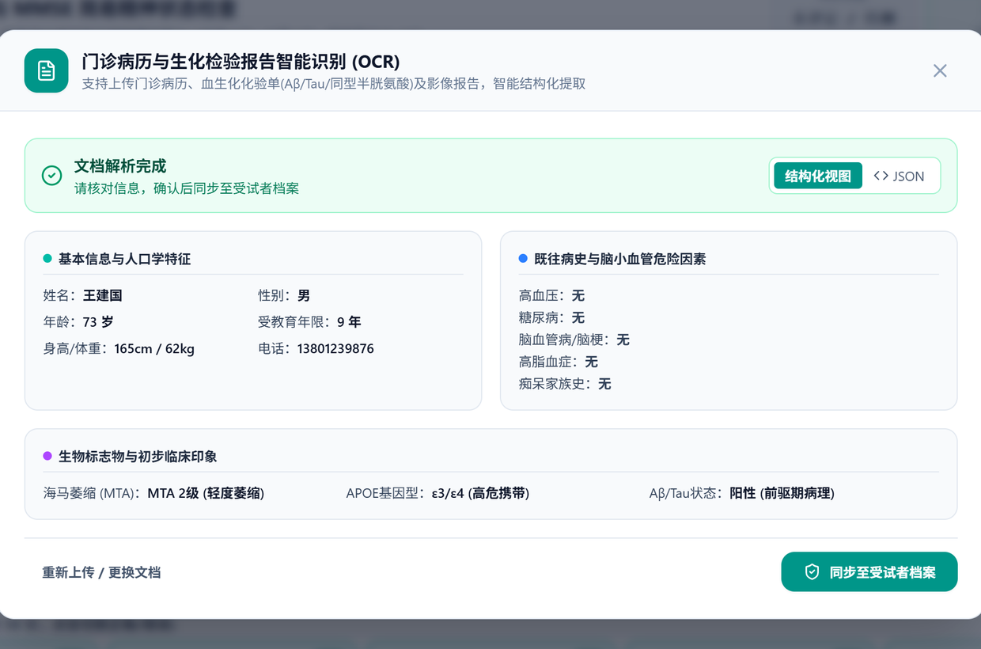
病历 OCR 结构化回填
04 · 核心功能与实现亮点
医生选定受试者后上传文档
01
未选择受试者时，上传入口不可用
支持图像、PDF 与纯文本
02
覆盖门诊病历与出院小结两类常见文书
后端执行文档识别
03
原始识别结果交给结构化接口处理
返回规范 JSON
04
字段与档案一一对应，不做模糊匹配
页面并列显示来源与字段
05
医生逐项核对，识别错了可以当场改
运行实拍：解析完成后的结构化字段，逐项与档案字段一一对应
右下角是唯一出口：同步至受试者档案
确认后才写入档案
识别结果不自动覆盖已有档案——OCR 把打字变成核对，最终确认权始终在人手里。
06
不自动覆盖档案中已有的数据
截图取自本地运行实例；依据：三端业务流程定稿的文档解析流程与 OCR 交付说明

Slide 25
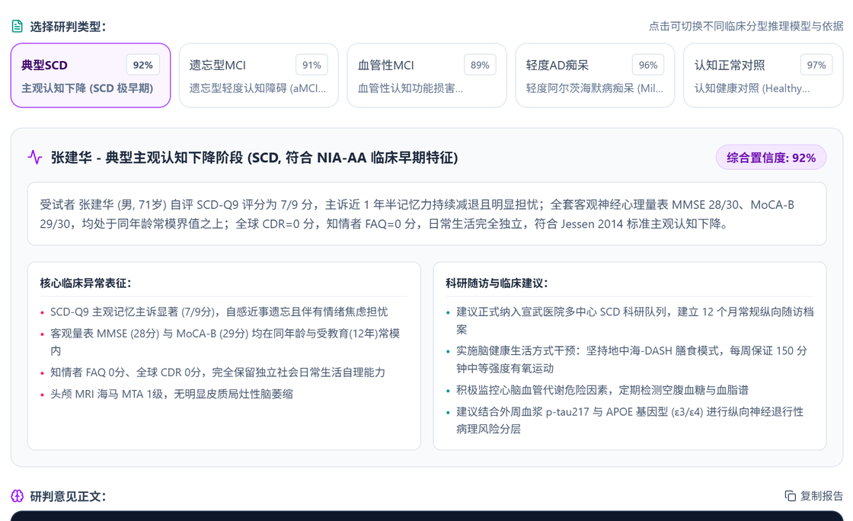
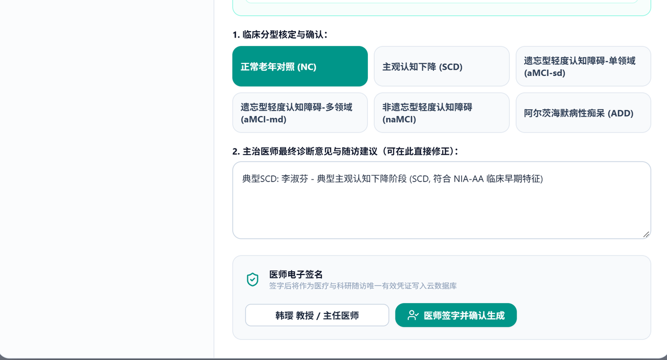
AI 研判与医生签字闭环
04 · 核心功能与实现亮点
多维数据汇总
AI 生成研判
存入待审核
医生审查修改
签字生效
量表得分 + 生物标志物 + 绘图结果
三段式意见 + 置信度 + 唯一流水号
状态 pending_review，推入医生待办
分型、依据与建议均可改写
approved 后写回正式诊断与随访医嘱
三段式意见齐全
待办严格去重
未签字不外露
结论分型、判断依据、随访建议三段不可缺，每份附唯一流水号
同一受试者只留唯一一条待办，按 patient_id 去重
受试者与家属端只见已签字摘要，未出具时显示"暂未出具 (空)"
AI 研判：分型、置信度与三段式意见
医师电子签名并确认生成——签字后才写回正式诊断与随访医嘱
截图取自本地运行实例；依据：三端业务流程定稿的 AI 研判与签字规则

Slide 26
05
系统演示
认知障碍早期诊断临床数据采集系统

Slide 27
06
总结与展望
认知障碍早期诊断临床数据采集系统

Slide 28
成果对照验收标准
06 · 总结与展望
对照需求文档的验收标准逐条核对，每一条都给出可当场打开的复核位置
验收标准 | 实际结果 | 可复核的证据位置
可运行的全栈系统 | 前端 React + 后端 Express 一体，一条 npm run dev 同时拉起界面与接口 | ad-ouc-system/ 根目录，运行说明见该目录 README
11 个量表全部走通 | 三端按归属完成对话式作答，题量与阈值对照教师下发的量表校准 | 量表配置层 + 三端评估页面
自动计分与红黄绿灯 | 输出总分与各维度小计，按阈值给出红 / 黄 / 绿分级；CDR 走华盛顿规则出 Global 与 CDR-SB | 各量表计分器与分级函数
Excel 导出成功 | 多工作表导出，未作答一律渲染为 -- 且不套用灯色，导出即符合科研数据集要求 | 导出模块与导出结果文件
断网续填演练通过 | 作答即落本地草稿，联网同步云端，换设备后按角色与流程恢复进度 | 草稿读写接口与草稿表
内置示例受试者 | 4 位分层示例（已签字 / 待审 / 空白），演示现场可直接做对比 | 受试者队列播种功能
依据：需求文档验收标准 · 当前实现差距与后续修改顺序

Slide 29

不足与后续规划
06 · 总结与展望
阈值仍为固定分段，未接入年龄 × 教育常模
同一分数在不同受教育年限人群中的解释力不同，目前的切分点无法体现这一差异。
三级优先级路线
尚无真实登录鉴权与操作审计
现为演示级门禁，纯前端、不联网、不加密；生产环境必须接入鉴权、HTTPS 与审计日志。
P1 · 功能补全
接入年龄 × 教育常模；补齐 GDS-15 与 ADAS-Cog；细化量表维度归属。
量表题目与阈值为课程演示配置
已对照教师下发的 6 份量表 PDF 逐项校准，但精度不足以承担真实临床诊断结论。
P2 · 工程化
基于现有 React 代码做移动端浏览器适配（响应式布局）；接入真实鉴权与操作审计。
AI 与 OCR 依赖外部密钥
未配置密钥时自动降级为规则引擎回退：功能可用但精度下降，核心量表流程不受影响。
P3 · 体验打磨
移动端浏览器真机适配与视觉打磨；把随访与复查提醒做成闭环通知。
这三条短板都写在文档里，不回避；能验证的部分已经全部可复核。
依据：README 第八节当前限制 · 进度报告后续路线

Slide 30
汇报完成
谢谢O(∩_∩)O
受试者端建档与自评
家属端知情者量表
医生工作台与计分
病历 OCR 结构化回填
AI 研判与医生签字
Excel 导出与随访同步
认知障碍早期诊断临床数据采集系统

